Slide 1


MEDIA MENGAJAR
Matematika
UNTUK SD/MI KELAS 2

Slide 2
PERKALIAN
Bab
4
TUJUAN PEMBELAJARAN:
Menjelaskan perkalian sebagai penjumlahan berulang.
Menentukan hasil perkalian.
Menjelaskan sifat pertukaran pada perkalian.
Menentukan berbagai bentuk perkalian dengan hasil tertentu.
Menyelesaikan masalah sehari-hari yang berkaitan dengan perkalian.

Slide 3




A. Perkalian sebagai Penjumlahan Berulang
Perkalian merupakan penjumlahan berulang.
5 + 5 + 5 = 15
3 × 5 = 15

Slide 4
Perkalian dapat digambarkan dengan garis bilangan.
3 × 5
+5
+5
+5
0 1 2 3 4 5 6 7 8 9 10 11 12 13 14 15
Jadi, 3 × 5 = 15.

Slide 5
B. Perkalian dengan Bilangan 0, 1, dan 2
Perkalian dengan bilangan 0
Suatu bilangan jika dikalikan dengan 0, hasilnya adalah 0.
Contoh:
6 × 0 = 0 + 0 + 0 + 0 + 0 + 0 = 0
0 × 6 = 0
4 × 0 = 0 + 0 + 0 + 0 = 0
0 × 4 = 0
Perkalian dengan bilangan 1
Suatu bilangan jika dikalikan dengan 1, hasilnya adalah bilangan itu sendiri.
Contoh:
5 × 1 = 1 + 1 + 1 + 1 + 1 = 5
1 × 5 = 5
7 × 1 = 1 + 1 + 1 + 1 + 1 + 1 + 1 = 7
1 × 7 = 7

Slide 6
Perkalian dengan bilangan 2
Hasil perkalian suatu bilangan dengan bilangan 2 sama dengan penjumlahan bilangan tersebut sebanyak 2 kali.
Contoh:
2 × 7 = 7 + 7 = 14
2 × 9 = 9 + 9 = 18
2 × 5 = 5 + 5 = 10
2 × 10 = 10 + 10 = 20

Slide 7
C. Perkalian dengan Tabel Perkalian
×
0
1
2
3
4
5
6
7
8
9
10
Contoh:
0
0
0
0
0
0
0
0
0
0
0
0
Hasil dari 7 × 8 = . . . .
56
1
0
1
2
3
4
5
6
7
8
9
10
2
0
2
4
6
8
10 12 14 16 18 20
20
3
0
3
6
9
12 15 18 21 24 27 30
Hasil dari 4 × 5 = . . . .
4
0
4
8
12 15 20 24 28 32 36 40
5
0
5
10 15 20 25 30 35 40 45 50
6
0
6
12 18 24 30 36 42 48 54 60
7
0
7
14 21 28 35 42 49 56 63 70
8
0
8
16 24 32 40 48 56 64 72 80
9
0
9
18 27 36 45 54 63 72 81 90
10
0
10 20 30 40 50 60 70 80 90 100

Slide 8

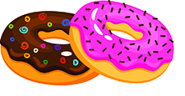
D. Sifat Pertukaran pada Perkalian
3 × 2 = 6
2 × 3 = 6
3 × 2 = 2 × 3 = 6
Sifat Pertukaran
Hasil perkalian akan sama walaupun posisi kedua bilangan ditukar.

Slide 9
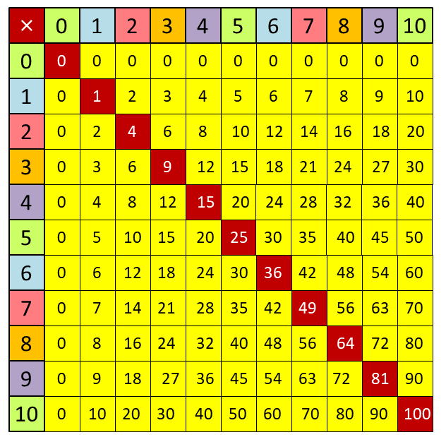
E. Perkalian dengan Hasil Tertentu
Sebuah bilangan dapat dinyatakan dalam bentuk perkalian yang berbeda.
Contoh:
Perkalian yang hasilnya 20.
Bentuk perkalian yang hasilnya 20:
1 × 20
2 × 10
4 × 5
5 × 4
10 × 2

Slide 10
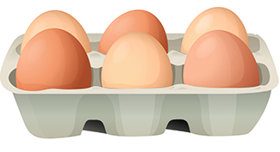

F. Perkalian dalam Kehidupan Sehari-hari
Contoh:
Paman membeli 2 kotak telur.
Setiap kotak berisi 6 butir telur.
Berapa jumlah telur yang dibeli Paman?
Sinta membeli 4 vas bunga mawar.
Setiap vas berisi 3 bunga.
Berapa jumlah bunga yang dibeli Sinta?
6
6
3
3
3
3
2 × 6 = 12
4 × 3 = 12
Jadi, banyak telur yang dibeli Paman adalah 12 butir.
Jadi, banyak bunga yang dibeli Sinta adalah 12 bunga.

